Slide 1
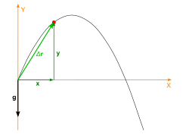
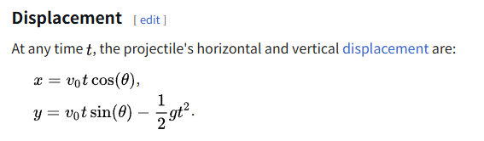
포물선 운동 공식을 활용하여 캐릭터의 수류탄 투척에 적용

Slide 2
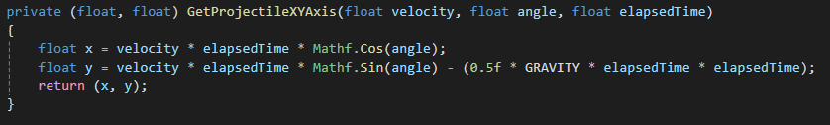
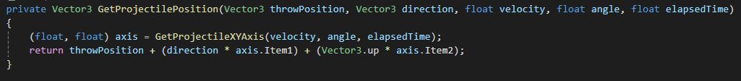
물체를 던진 위치를 기준으로 포물선 운동 공식을 적용
구해진 평면 좌표를 3D 공간상의 좌표로 변환
X축 위치는 현재 물체가 나아가는 방향,
Y축 위치는 월드 좌표계의 위쪽 방향을 반영

Slide 3
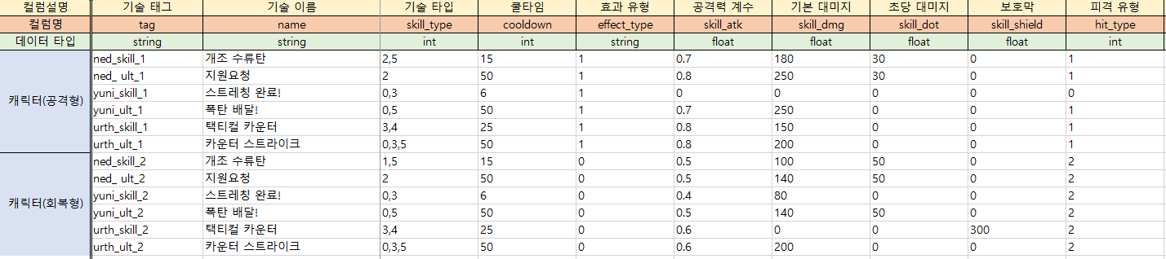
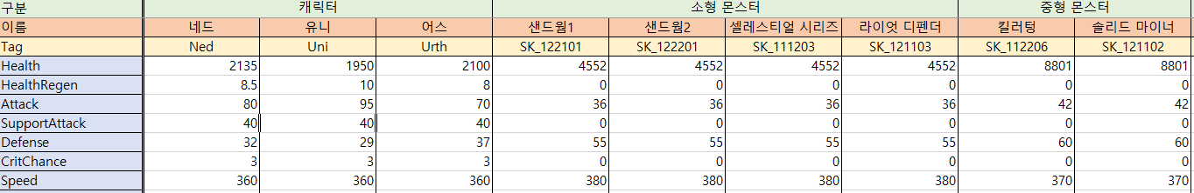
Google Spread Sheet에 캐릭터/몬스터 별 스킬, 스탯 정보 등 수치 데이터를 기록 및 관리
.csv 파일로 변환된 데이터를 정규표현식을 사용하여 파싱하여 딕셔너리에 저장
tag에 해당되는 열을 딕셔너리의 키로 지정, 해당 키를 접근하여 게임 내 여러 요소에 적용

Slide 4
